Slide 1
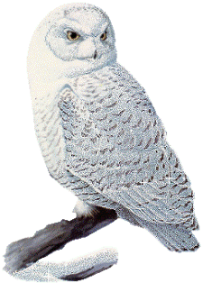

Российская Федерация
Департамент образования города Москвы
Юго-Восточное окружное управление образования
Государственное бюджетное образовательное учреждение города Москвы средняя общеобразовательная школа № 2092 имени И.Н. Кожедуба
Дошкольное подразделение «Кояш»
Проект
« Зимующие птицы – нашего края»
Авторы: Царбаева А.А.
Сабитова З.А.

Slide 2
Актуальность проекта
В ходе образовательно – воспитательного процесса выявилось, что у детей недостаточно развиты знания о зимующих птицах нашего края. Также у детей недостаточно развито чувство заботы о птицах. Следовательно, мы решили реализовать проект «Зимующие птицы – нашего края»! Это позволит расширить и углубить знания детей о зимующих птицах нашего края, послужит формированию бережного отношения к птицам, осознанию того, что необходимо ухаживать за пернатыми в самое трудное для них время года.
Наша задача - познакомить детей с птицами, зимующими в нашей местности, с их видами и особенностями; научить заботиться о птицах, помогать им в холодное зимнее время.

Slide 3

Паспорт проекта
«Зимующие птицы нашего края»
Тип проекта: педагогический
Вид проекта : познавательно - речевой Участники проекта: дети 2 младшей группы, родители воспитанников, воспитатели группы
Срок реализации проекта: краткосрочный
Охватываемые образовательные области:
Познавательно – речевое, социально – коммуникативнае, художественно – эстетическое, физическое развитие.

Slide 4
Цель: расширение знаний детей о зимующих птицах нашего края, их образе жизни.
Задачи:
1. Пополнить предметно - развивающую среду по теме проекта.
2. развивать элементарные представления о зимующих птицах (летают, поют, клюют, вьют гнёзда, выводят птенцов) ;
3.формирование желания беречь и заботиться о братьях наших меньших;
4. формирование умений: наблюдать, сравнивать, анализировать и отражать результаты наблюдений в разных видах творческой деятельности
5. Расширять и активизировать речь и словарь детей по теме «Зимующие птицы».
6.Повышение уровня педагогической культуры родителей через привлечение к совместной деятельности с детьми (изготовление кормушек..

Slide 5
Этапы реализации проекта:
I этап – подготовительный
II этап – основной ( практический)
III этап- заключительный

Slide 6
I этап – подготовительный
Обсуждение цели, задачи проекта с детьми и родителями.
Подобрать методическую, художественную и познавательную литературу по теме.
Подобрать дидактический материал, наглядные пособия (альбомы для рассматривания, картины, иллюстрации, игровые задания и упражнения, аудиозаписи с голосами птиц, музыкальные произведения)
Анкетирование родителей
Изготовление шапочек - птичек; дидактические игры; создание атрибутов для занятий и игр.
Изготовление кормушек.

Slide 7
II этап – основной ( практический)
Внедрение в воспитательно – образовательный процесс эффективных методов и приёмов по расширению знаний дошкольников о зимующих птицах нашего края.

Slide 8
Домашние задание родителям
Рекомендации на совместные прогулки.
Совместно с ребенком сделать кормушки .
Заучивание стихотворений о зимующих птицах нашего края.
Рассмотреть птиц нашего края на иллюстрациях в книгах и журналах, принести книги в детский сад.
Участие на конкурсе "Лучшая кормушка для птиц" среди воспитанников и их родителей

Slide 9
Содержание работы в процессе реализации проекта.
Игровая деятельность
Дидактические игры:
«Один-много», «Назови ласково», «Четвертый лишний», "Угадай птицу по описанию", «Чей хвост?», «Кто что ест», « Узнай по голосу», «Что едят птицы», «Разрезные картинки»
Сюжетно-ролевые игры:
«Птичий двор». Птичья столовая», «Птица с птенчиками»

Slide 10
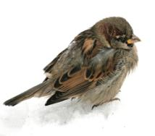
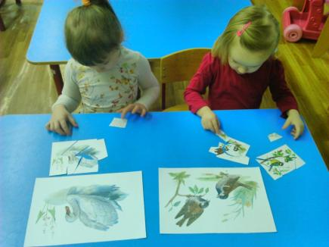
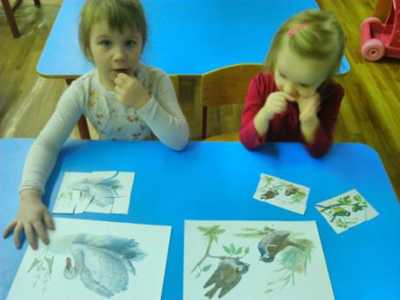
«Разрезные картинки»

Slide 11

Подвижные игры
«Снегири», «Воробушки и кот», «Зимующие и перелетные птицы», «Воробушки и автомобиль»,

Slide 12
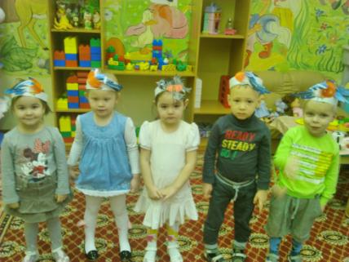
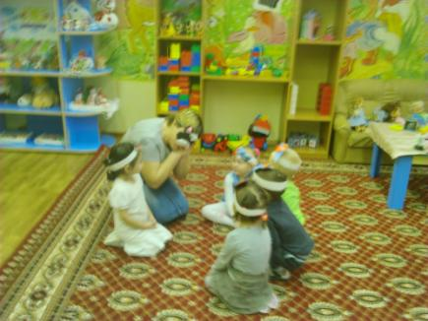
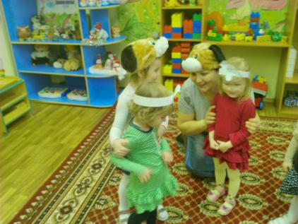
Подвижные игры

Slide 13
Беседы:
«Как живут наши пернатые друзья зимой», «Кто заботится о птицах», «Пользу или вред приносят птицы?», «Меню птиц», «Как дети с родителями заботятся о птицах зимой?».
НОД
1. «Как узнать птицу».
2. «Зимние заботы птиц».
3. «Составление описательного рассказа о птицах».
4. «Птицы – наши друзья»,

Slide 14
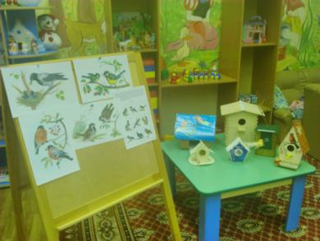
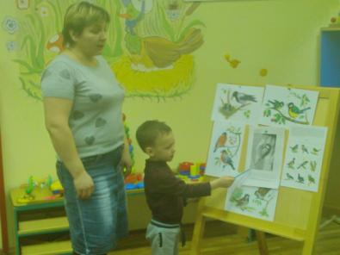
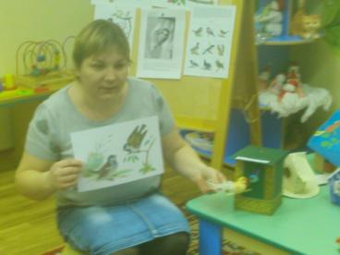
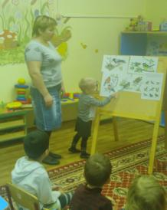
Познавательная деятельность:

Slide 15
Коммуникация:
Чтение рассказов: И. Тургенева «Воробей»,
М. Горького «Воробьишко» + просмотр мультфильма, Н. Рубцова «Воробей» и «Ворона».
Сухомлинского «О чём плачет синичка», просмотр мультфильма «Высокая горка», просмотр презентаций: "Зимующие птицы", "Кормушки".
Творческое рассказывание «Как я спас птичку».
Заучивание и чтение стихотворений о зимующих птицах; обсуждение пословиц, поговорок, отгадывание загадок; рассматривание иллюстраций с изображением зимующих птиц.

Slide 16
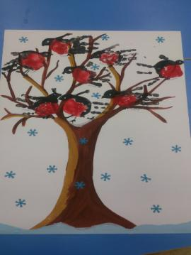
Художественное творчество:
Рисование «Снегири».
Цель: развивать интерес и положительное отношение к нетрадиционной технике рисования – ладошками.

Slide 17
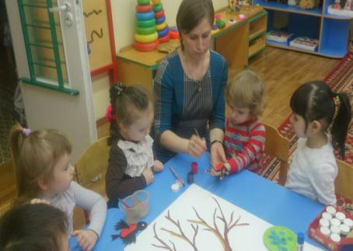
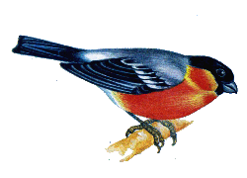
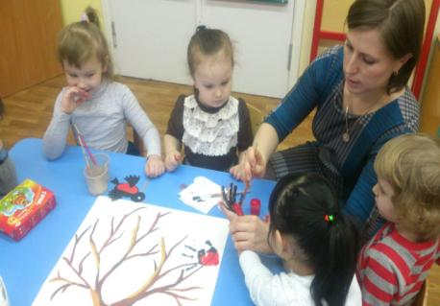

Slide 18
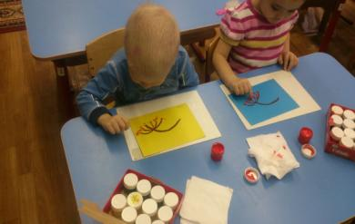
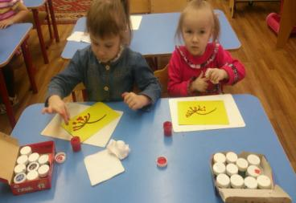
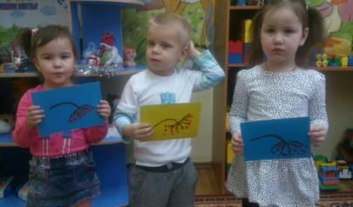
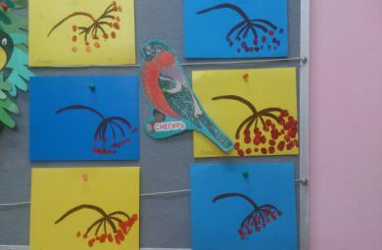
Рисование « Веточки рябины

Slide 19
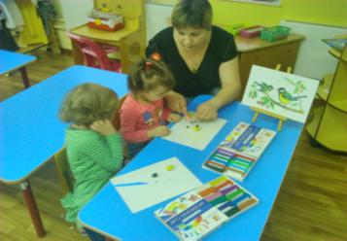
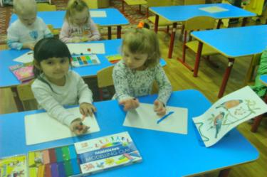
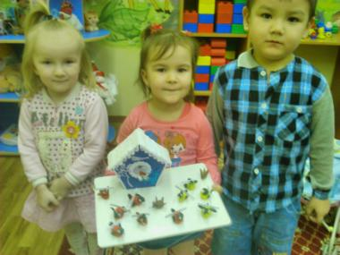
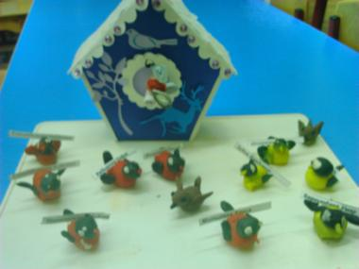
Лепка

Slide 20
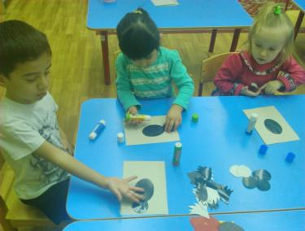
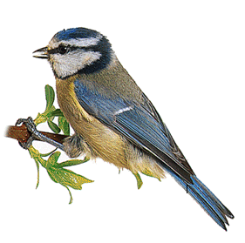
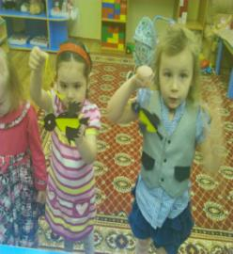
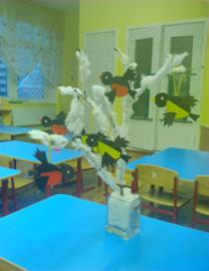
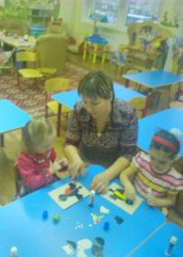
Аппликация «Снегири и синички ».

Slide 21
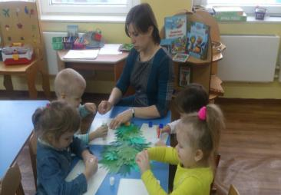
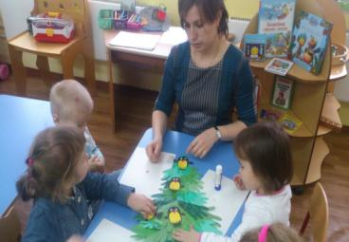
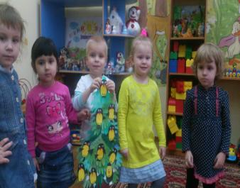
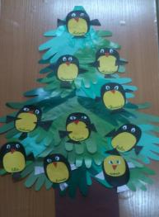
Аппликация « синички»

Slide 22
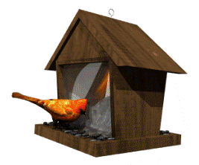
Работа с родителями:
Консультации для родителей: «Как и из чего можно сделать кормушку для птиц».
Индивидуальные беседы: «Обсуждаете ли вы дома с ребенком тему недели?

Slide 23
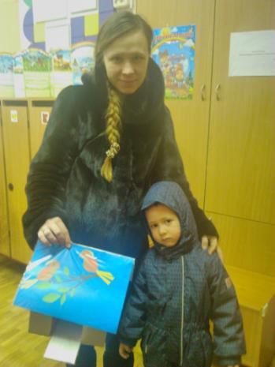
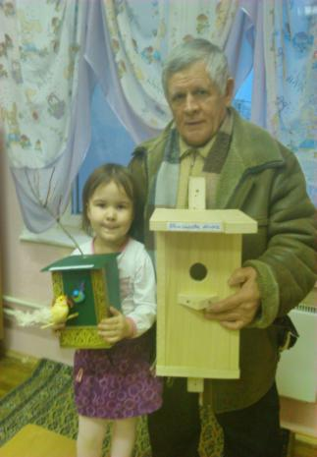
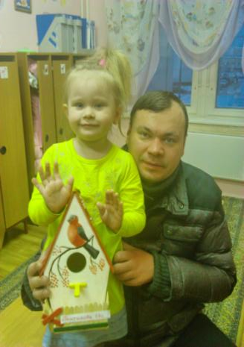
Кормушки и скворечники для птиц

Slide 24
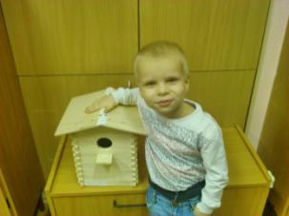
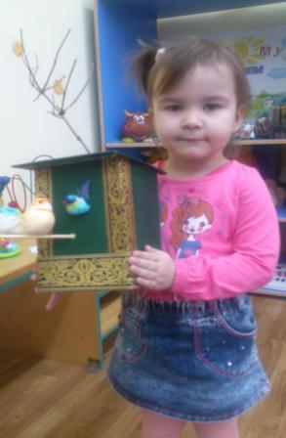
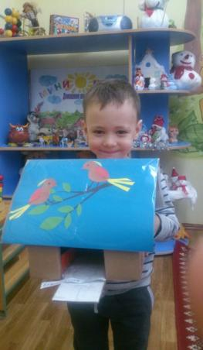
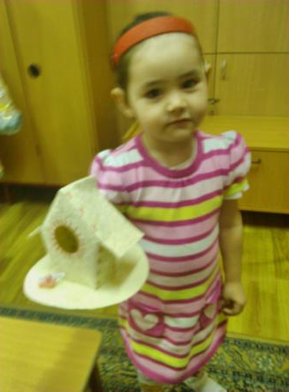

Slide 25
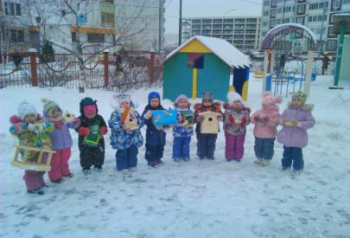
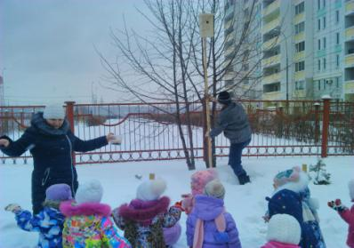
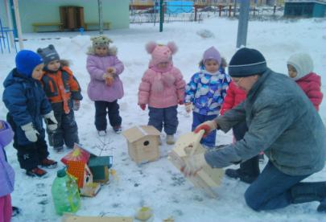
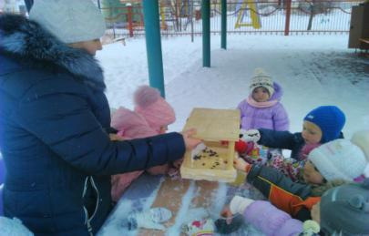
Развешивание кормушек.

Slide 26





Дипломы за участие во Всероссийском конкурсе «Птичья столовая»

Slide 27
III этап - заключительный
Оформление результата проекта в виде презентации.
Оформление стенда по итогам проекта.
Участие во Всероссийском конкурсе «Птичья столовая».

Slide 28
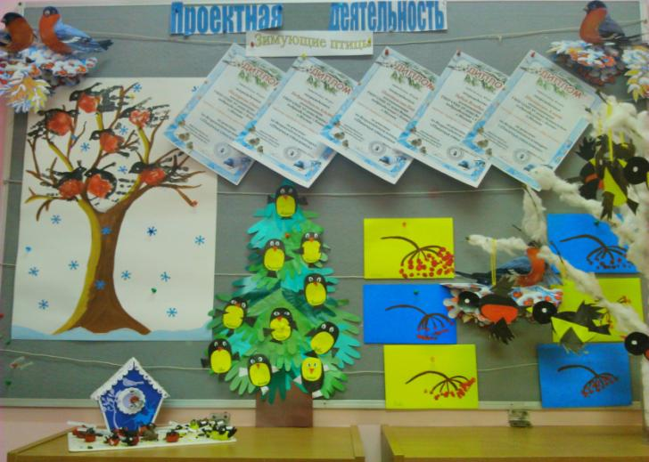
Результаты проектной деятельности

Slide 29
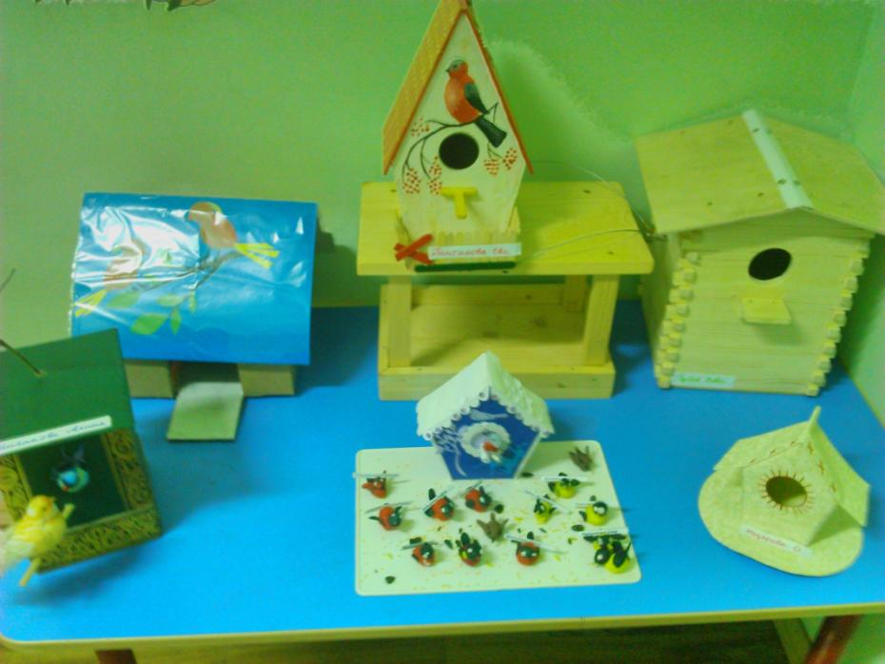

Slide 30
Результаты реализации проекта.
Расширен кругозор детей о зимующих птицах.
Дети расширили свой словарный запас.
Улучшилась предметно – развивающая среда: литературой, фотографиями, иллюстрациями, стихотворениями, рассказами о птицах, загадками, презентациями о зимующих птицах.
У детей сформировалась любознательность, творческие способности, познавательная активность, коммуникативные навыки.
Воспитанники и их родители приняли активное участие в оказании помощи птицам в трудных зимних условиях.
Дети получили Дипломы за участие во Всероссийском конкурсе «Птичья столовая»

Slide 31
Список литературы.
1. О.А. Воронкевич « Добро пожаловать в экологию», часть
Санкт-Петербург, 2004. 2. Лысаков, В.Г. 1000 загадок – М.: АСТ; Донецк: Сталкер, 2006. -318 с.: ил. 3. Шорыгина Т.А. Птицы. Какие они? –М.: ГНОМ иД, 2004.
4. «Покормите птиц зимой» Александр Яшин. 5. «Пернатые друзья лесов» Строкова В.В. 6. «Экологическое окно в детском саду» методические рекомендации В.М.Корнилова
7. Сыпченко Е.А. Иннавационные педагогические технологии. Метод проектов в ДОУ. – СПб.: ООО « ИЗДАТЕЛЬСТВО « Детство – ПРЕСС»,2013.-96с.
8. Смирнова О.Д. Метод проектирования в детском саду.- М.: Издательство «Скрипторий 2003», 2011.-160с.

Slide 32
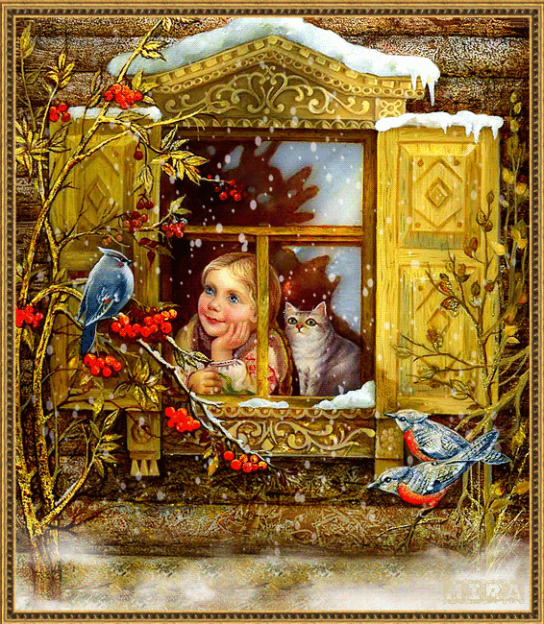
Спасибо за внимание!

